Slide 1
第5章 指令系统
● 计算机指令
• 指令：就是要计算机执行某种操作的命令；有微指令、机器指令和宏指令之分。
● 计算机能执行的机器指令全体称为该机的指令系统
• 指令系统是软件编程的出发点和硬件设计的依据，它衡量机器硬件的功能，反映硬件对软件支持的程度。

Slide 2
5.1.2 指令的格式
◆ 指令一般的格式如下：
操作码OP
地址码 A
1. 操作码
• 操作码指出指令应该执行什么性质的操作和具有何种功能；n位操作码字段的指令系统最多能够表示2^{n}条指令。
2. 地址码
• 地址码指出指令中操作数所在的存储器地址或寄存器地址。

Slide 3
5.3 指令系统功能设计
■ 指令集中包含的所有操作功能的集合称为指令系统的功能集
• 操作码是指令系统功能集中各种功能（操作）的编码。
5.3.1 功能类型分类
1. 数据传送类指令
① 传送（MOV）指令：实现寄存器与寄存器间、常数操作数与寄存器间的数据传送；
② 取数（LOAD或LD）指令：实现存储器到寄存器的数据传送；

Slide 4
③ 存数（STORE或ST）指令：实现常数操作数或寄存器到存储器的数据传送；
*有的CPU指令系统将① ② ③ 统一为MOV指令。
④ 数据交换（XCHG）指令：实现两个数据之间的交换，可以看成是双向传送；
可以实现：寄存器 寄存器
寄存器 存储器
寄存器的高4位 寄存器的低4位（便于BCD码或ASCII码的计算）

Slide 5
⑤ 入栈（PUSH）指令：实现寄存器或存储器到堆栈的数据传送；
⑥ 出栈（POP）指令：实现堆栈到寄存器或存储器的数据传送。（堆栈本身也设在存储器中）

Slide 6
2. 算术运算类指令
• 指令主要包括加（ADD）、减（SUB）、乘（MUL）、除（DIV）指令，求反（NOT）、求补（NEG）指令，算术移位（SLA、SRA）、算术比较（COMP）指令等。
•为区分数据类型和运算规则，形成扩展运算，如十进制运算、带进位运算、双精度运算等指令。

Slide 7
3. 逻辑运算类指令
指令主要包括：
逻辑与（AND）
逻辑或（OR）
逻辑异或（XOR）
逻辑非（NOT）
逻辑移位（SLL、SRL）
丢失
SLL指令
丢失 SRL指令

Slide 8
循环移位（ROL、ROR、ROLC、RORC）指令。
ROL
ROR
ROLC
C
RORC
C

Slide 9
注意：逻辑运算是按位进行，和进位无关！！
补充：有的CPU设计了1位运算指令。
如： 1 AND 0＝0
1 OR 0 ＝1
1 XOR 0＝1

Slide 10
4. 程序控制类指令
主要实现改变指令执行顺序（方向）的功能。
无条件转移（JMP）
条件转移（Jcc）其中cc表示条件
cc 常用 z＝0转或z＝1转
c＝0转或c＝1转
s＝0转或s＝1转
无条件转移（JMP）和条件转移（Jcc）还各有绝对转移和相当转移之分。
• 当前指令地址码给出直接地址或相对于当前指令位置的偏移地址，

Slide 11
跳步（SKIP）
转子（CALL）、返主（RET）——成对出现
循环（LOOP）。

Slide 12
5. 输入输出类指令
实现CPU与外部设备间的数据交换、传送控制命令及取得设备状态等功能。
分为2种方式：
（1）和存储器统一编址
（2）独立编址
这类指令有输入（IN）和输出（OUT）两种指令。

Slide 13
6. 字符串类指令
• 指令包含字符串转换、字符串传送、字符串比较、字符串查找、字符串抽取、字符串替换等指令。

Slide 14
7. 系统控制类指令
• 能够改变系统的工作状态、实现操作系统所需要的特殊功能。大多数为特权指令。
•包括停机（HALT）
开中断（STI）——允许中断
关中断（CLI）——禁止中断
自陷（Trap，即软中断INTn）——用于调试程序时捕捉错误时。
系统管理、存储管理等指令。

Slide 15
8. 其它指令
特定功能的专用指令；
包含状态寄存器置位（STC、CLD等）
暂停（WAIT）
测试（TEST）
空操作（NOP）
中断返回（IRET）注意和子程序返回指令RET区别。
等指令。 。

Slide 16
5.3.2 指令系统功能集设计
• 指令系统是计算机软、硬件主要交界面，直接反映了计算机的性能/价格。
▲ 复杂指令集计算机CISC(Complex Instruction Set Computer)的提出。
• 计算机的硬件成本不断下降，软件成本不断上升；
• 强化指令功能，实现软件功能向硬件功能转移；
• 指令系统增加了越来越多功能强大的复杂命令，以便使机器指令的功能接近高级语言语句的功能。

Slide 17
▲ 指令系统越来越复杂的出发点：
① 使目标程序得到优化：把原来要用一段程序才能完成的功能，只用一条指令来实现；
② 给高级语言提供更好的支持：改进指令系统，设置一些在语义上接近高级语言语句的指令，就可以减轻编译的负担，提高编译效率；
③ 提供对操作系统的支持：操作系统日益发展，其功能也日趋复杂，要求指令系统提供越来越复杂的功能。

Slide 18
▲ 复杂的指令系统带来的问题
• 计算机的结构也越来越复杂，不仅增加了计算机的研制周期和成本，而且难以保证其正确性，有时还可能降低系统的性能；
• 庞大的指令系统中，只有算术逻辑运算、数据传送、转移、子程序调用等几十条基本指令才是常使用的，在程序中出现的概率占到80%以上；
• 需要大量硬件支持的复杂指令的利用率却很低，造成了硬件资源的大量浪费。

Slide 19
▲ 精简指令集计算机RISC（Reduced Instruction Set Computer）的提出。
• 各种高级语言的语义之间有很大差别；不可能设计出一种能对所有高级语言都能提供很好支持的指令系统。
• 指令系统越复杂，包含的指令越多，编译时生成目标程序的方法也越多，对最终优化编译造成困难。

Slide 20
▲ 精简指令系统计算机特点
• 通过简化指令使计算机的结构更加简单合理，从而提高机器的性能。
① 指令数目较少，一般都选用使用频度最高的一些简单指令；
② 指令长度固定，指令格式种类少，寻址方式种类少；
③ 大多数指令可在一个机器周期内完成；
④ 通用寄存器数量多，只有存数/取数指令访问存储器，而其余指令均在寄存器之间进行操作。

Slide 21
▲ 采用RISC技术
• 指令系统可以采用速度较快的硬连线逻辑来实现，且更适合于采用指令流水技术，可使指令的执行速度进一步提高；
• 指令数量少，固然使编译工作量加大，但由于指令系统中的指令都是精选的，编译时间少，反过来对编译程序的优化又是有利的；
• 结构更适合VLSI、并行处理，更能够提高计算机的性能；
• CISC和RISC技术都在发展，两者都各有自己的优点和缺点。

Slide 22
▲ CISC与RISC之争论
• 70年代中期，IBM公司、斯坦福大学、加州大学伯克利分校等机构分别先后开始对CISC技术进行研究，其成果分别用于IBM、SUN、MIPS等公司的产品中；
• 八十年代中期，RISC技术蓬勃发展，先后出现了PowerPC、MIPSR4400、MC88000、Super Spare、Intel0860等高性能RISC芯片以及相应的计算机；
• RISC也随着速度、芯片密度的不断提高，使RISC系统日趋复杂；
• CISC机采用了部分RISC先进技术(强调指令流水线、分级Cache 和多设通用寄存器)，其性能更加提高。

Slide 23
5. 4 寻址方式
■ 指令如何指定操作数或操作数地址称为寻址方式。
■ 操作数的寻址方式主要解决的是操作数存放在指令、寄存器和存储器中的寻址问题。
■ 确定指令系统的寻址方式时，须考虑以下几点：
• 希望指令内所含地址尽可能短；
• 希望能访问尽可能大的存储空间；
• 寻址方法尽可能简单；
看似矛盾？

Slide 24
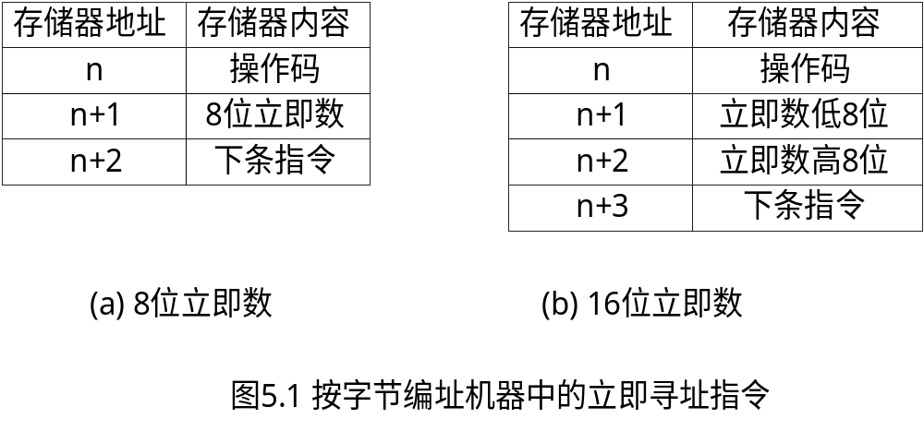
5.4.1 常用的寻址方式
1. 立即寻址
• 操作数在指令中；Data=A。
指令
OP F1 A
图5.6

Slide 25
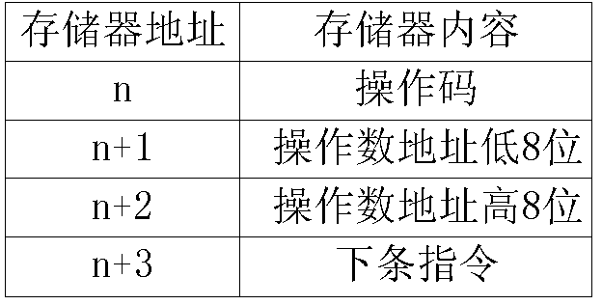
2. 直接寻址
• 指令直接给出操作数（有效）地址；即EA=A。
指令
OP F2 A
存储器
操作数
图5.7 直接寻址

Slide 26
3. 存储器间接寻址
• 操作数地址在内存中；即EA =（A）。
指令
OP F3 A
存储器
A’(EA)
操作数
图5.8 间接寻址

Slide 27
4. 寄存器（直接）寻址
指令
OP F4 R
寄存器
• 指令地址码字段给出存放操作数的寄存器编号；
即data=（R）。
操作数
图5.9 寄存器寻址
• 寄存器寻址有以下优点：
① CPU寄存器数量远小于内存单元，所以寄存器号比内存地址短，因而寄存器寻址方式指令短；
② 不用访存，指令执行速度快。

Slide 28
5．寄存器间接寻址
• 操作数地址在指令指定的CPU某个寄存器中；EA=（R）；如8086指令 MOV AL，B[SI]
指令
OP F5 R
寄存器
存储器
A’(EA)
操作数
图5.10 寄存器间接寻址

Slide 29
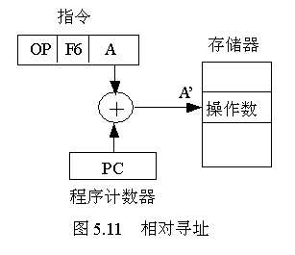
6．相对寻址
• 操作数地址为程序计数器PC中的内容与位移量A之和，即EA=（PC）+ A。

Slide 30
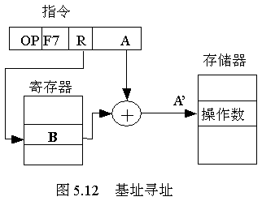
7．基址寻址
• 把由指令中给出的地址（位移量）与CPU 中的某个基址寄存器相加而得到实际的操作数地址。
EA=(R)_{基址}+A

Slide 31
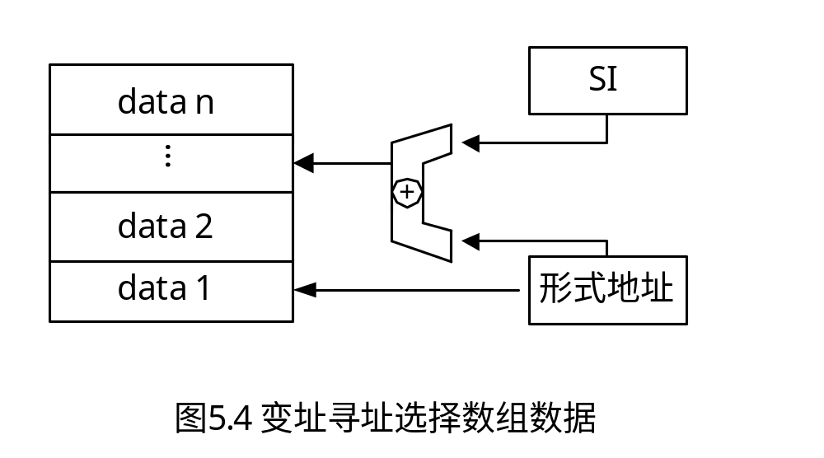

8．寄存器变址寻址
• 操作数地址为变址寄存器中的内容与位移量之和；即EA=（R）_{变址}+A。
EA
OP F8 R A
8086指令
MOV AL，[SI+1000H]
图5.13

Slide 32
寄存器基址寻址、变址寻址的异同：

Slide 33
9．隐含寻址方式
• 指令没有明显地给出操作数地址，而在操作码中隐含着操作数地址。如操作数隐含在累加器，堆栈内。
10．其它寻址方式
• 有的计算机指令系统中还有更复杂的寻址方式，如基址变址寻址、位寻址、块寻址、串寻址等等。
• 在使用机器时，不仅要了解该机总体上有哪些寻址方式，还应了解各指令具体有哪些寻址方式。

Slide 34
例. 某计算机有变址寻址、间接寻址和相对寻址等寻址方式，设当前指令的地址码部分为001AH，正在执行的指令所在的地址为1F05H，变址寄存器中的内容为23A0H。请填充：
地址
内容
（1）当执行取数指令时，如为变址寻址方式，则取出的数为 。
001AH
23A0H
1F05H
241AH
IFIFH
2500H
（2）如为间接寻址方式，则取出的数为 。
23A0H
2600H
23BAH
1748H
（3）当执行转移指令时，转移地址为 。

Slide 35
• 已知存储器的部分地址及相应内容：
地址
内容
解：（1）变址寻址
• 当前指令的地址码为001AH，变址寄存器中的内容为23A0H；
• 操作数地址为：
（23A0H+ 001AH）=23BAH；
• 则取出的数为1748H。
001AH
23A0H
1F05H
241AH
IFIFH
2500H
23A0H
2600H
23BAH
1748H
（2）间接寻址：地址码为操作数地址；
• 则取出的数为2600H 。
（3）正在执行的指令所在的地址为1F05H；
•当执行转移指令时，转移地址为：
（IF05H+2+001AH）=1F21H。

Slide 36
例：已知微机中有AX、BX、CX、DX、BP、SP、SI、DI八个寄存器，BX、BP为基址寄存器，SI、DI为变址寄存器。双操作数指令有12条，单操作数指令有46条，无操作数指令有6条。规定双操作数指令必须有一个操作数来自寄存器。请设计该指令系统。

Slide 37
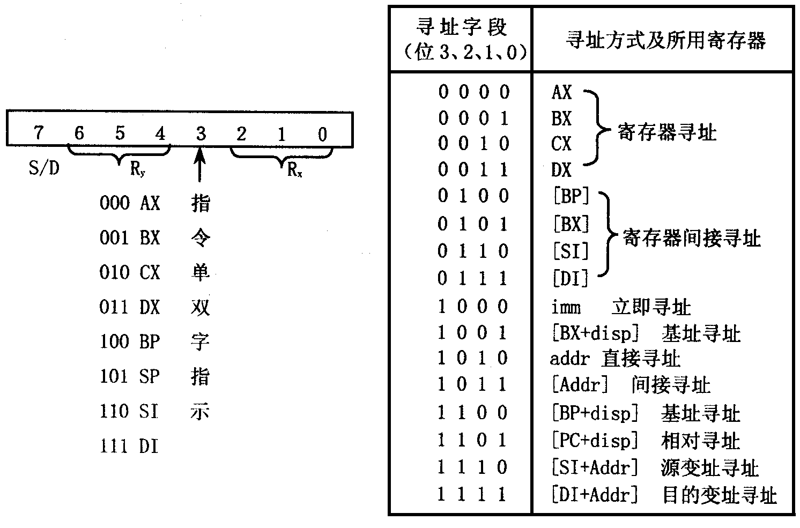
1）寻址方式设计

Slide 38
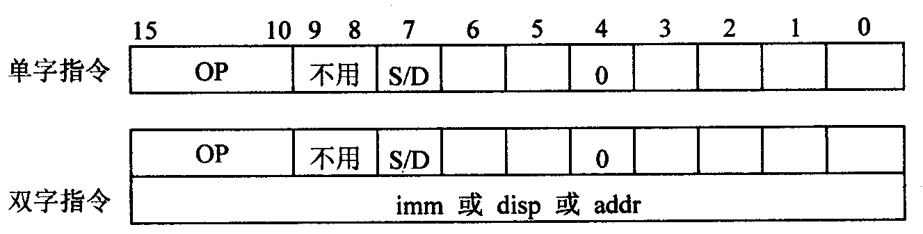
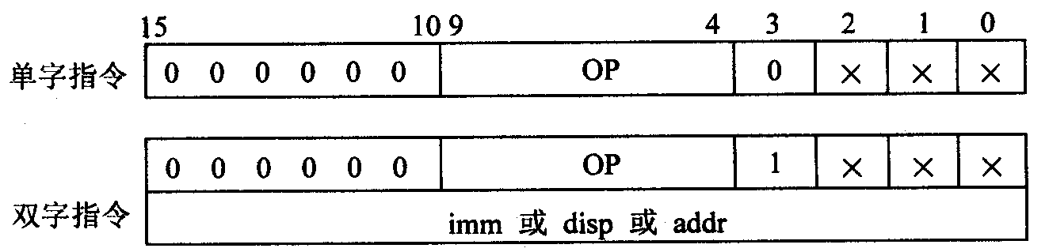
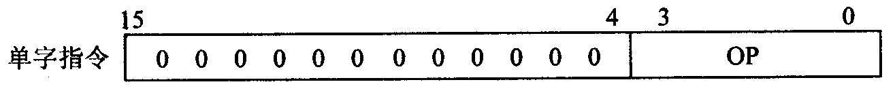
2）双操作数指令
12条
3）单操作数指令
46条
4）无操作数指令
6条

Slide 39
5. 6 指令系统举例
5.6.1 IBM 370系列机指令格式
▲ RRE、S、SSE型指令的操作码为16位，其余指令的操作码均为8位。
▲ 操作码的第0位和第1位组合：
• 00—RR型指令，01—RX型指令，10—RRE型、RS型、S型及SI型指令，11—SS型和SSE型指令。

Slide 40

▲ RR和RRE型指令都是寄存器-寄存器型指令

Slide 41
▲ RX和RS型指令都是寄存器-存储器型指令，第一个操作数和结果放在R1中，另一个操作数在主存中。
• 采用变址寻址方式，有效地址=（X2）+（B2）+D2，B2为基址寄存器，D2为位移量，x为变址寄存器号。

Slide 42



▲ RS型是三地址指令：R1存放结果，R2放一个源操作数，另一个源操作数在主存中；
有效地址=（B2）+D2。
▲ SI型是立即数指令
▲ S型是单操作数指令

Slide 43
▲ SS和SSE型指令是可变字长指令，用于字符串的运算和处理，L为串之长度。
• SSE指令与SS指令之差别是 SS指令中的L字段(8-15位)扩展成操作码。

Slide 44
5.6.2 Pentium指令系统
1. 寻址方式
• Pentium指令系统共支持9种寻址方式
序号
寻址方式名称
线性地址LA算法
说明
1
立即寻址
操作数在指令中给出
2
寄存器寻址
操作数为指定寄存器的内容
3
偏移寻址
LA=(SR)+A
对应5.4.1小节直接寻址
4
基址寻址
LA=(SR)+(B)
对应5.4.1小节寄存器间接寻址
5
基址+偏移寻址
LA=(SR)+(B)+A
对应5.4.1小节基址寻址
6
比例变址+偏移寻址
LA=(SR)+(I)×S+A
S为1时对应5.4.1小节变址寻址
7
基址+变址+偏移寻址
LA=(SR)+(B)+(I)+A
对应5.4.1小节基址+变址寻址
8
基址+比例变址+偏移寻址
LA=(SR)+(B)+(I)×S +A
9
相对寻址
LA=(PC)+A
PC为程序计数器或指令指针

Slide 45
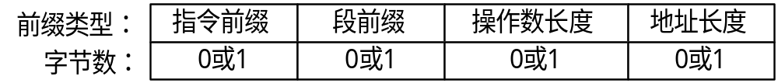
2. 指令格式
▲ Pentium采用可变长指令格式，最短的指令只有一个字节，最长的指令可有十几个字节。
▲ 前缀：位于指令操作码前
• 前缀不是每条指令必须有的；大部分指令并无前缀，它们使用默认的条件或参数进行操作。如有的话，各种前缀也都是可选的。

Slide 46
• 指定功能前缀：实现指定指令对存储器是独占访问或重复执行功能，本指令按此规则执行；
• 包括4种指令：LOCK、REP、REPE和REPNE。
• 段前缀字段：实现指定段寄存器的功能；缺省时，当前指令使用的段寄存器与上一条相同 ；
• 操作数长度前缀：实现指定操作数长度的功能 ；
• 在实模式下，操作数长度默认值是16位；在保护模式下，段描述符D=1时是32位，当D=0时是16位。

Slide 47
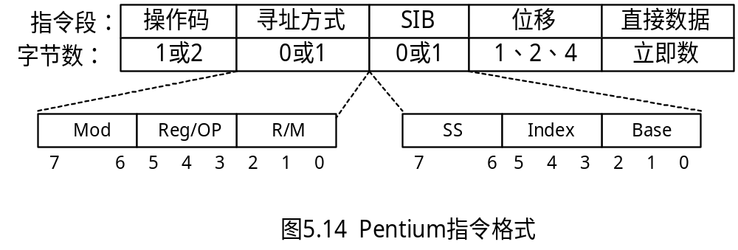
• 地址长度前缀字段：实现指定地址长度功能；可能是寄存器、指令中的存储器地址，非形式地址；
• Pentium的各种指令前缀编码必须能够和指令本身的操作码编码区分开来。
▲ 指令本身 ，各部分的长度和含义：

Slide 48
① 操作码字段 ：
• 指定指令的操作，还指明数据是字节还是全字长；指明REG字段指定的寄存器是源还是目标 。
② 寻址方式字段 ：
• 由MOD和R/M联合指定8种寄存器寻址和24种变址寻址方式，reg/OP指定某个寄存器为操作数或作为操作码的扩展用。
③基址变址参数（SIB）字段 ：
• SS指定比例系数（变址寻址方式时用）；Index指定变址寄存器；Base指定基址寄存器。

Slide 49
④偏移量参数（DISP）字段：
• 指定与存储器有关的寻址方式的操作数偏移量；非基址寻址方式时在指令中出现 。
⑤立即数参数（IMME）字段：
• 主要指定立即寻址方式中的立即操作数。
▲ Pentium的指令格式比较复杂
1）必须与8086指令系统兼容；
2）Pentium要实现对地址和数据的32位扩展，提高寻址方式灵活性。

Slide 50
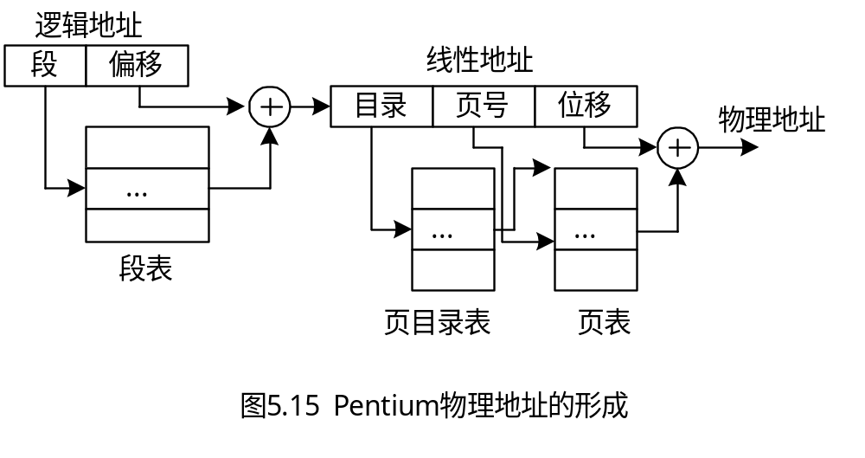
3. Pentium物理地址的形成
• Pentium的逻辑地址包括段和偏移量，段号经过段表直接得到该段的首地址，和有效地址相加形成一维的线性地址。

Slide 51
5.6.3 Power PC指令系统
• Power PC处理器字长为32位，数据字长为32位；
• 具有32个32位通用寄存器，支持32位物理地址空间访问；
• 指令系统属于RISC结构，支持6种寻址方式，指令长度只有32位一种，指令格式有4种。

Slide 52
1. 寻址方式
序号
寻址方式名称
线性地址LA算法
应用指令类型
说明
1
立即寻址
定点指令
操作数在指令中给出
2
寄存器寻址
定点、浮点指令
操作数为指定寄存器的内容
3
绝对寻址
LA=(SR)+A
转移指令
对应5.4.1小节直接寻址
4
间接寻址
LA^{①}=(SR)+(B)+A
装入、转移指令
对应5.4.1小节基址寻址
5
间接变址寻址
LA=(SR)+(B)+(I)
装入指令
对应5.4.1小节基址变址寻址
6
相对寻址
LA=(PC)+A
转移指令
PC为程序计数器

Slide 53
2. 指令格式
6位
5位
5位
5位
5位
4~5位
0~2位
立即数型
OPER RD/OPTION RS/CR DISP R/F
OPER RD/RS RS/RD RS/SHAMT FUNC/MOVL R
OPER RD RS RS RS FUNC R
OPER DISP F
寄存器型
转 移 型
OPER—操作码，RD—目标寄存器号，RS—源寄存器号，DISP—偏移量或立即数
FUNC—功能码或操作码扩展，R—状态寄存器记录条件，F—寻址方式或操作码扩展
OPTION—转移方法，CR—转移条件，SHAMT—移位量

Slide 54
5.7 MMX技术
• MMX是Intel公司为提高PC机处理多媒体和通信能力而推出的新一代处理器技术，增加8个64位寄存器和57条新指令来实现。
MMX的由来与特点
▲ 多媒体应用中的图形、图像、视频、音频的操作中存在大量共同特征的操作：
• 短整数类型的并行操作(如8位图形象素和16位音频信号)；
• 频繁的乘法累加(如FIR滤波，矩阵运算)；

Slide 55
· 短数据的高度循环运算(如快速傅里叶变换FFT、离散余弦变换DCT)；
· 计算密集型算法(如三维图形、视频压缩)；
· 高度并行操作(如图像处理)。
▲ MMX技术与以前的Intel CPU(简称IA-Intel Architecture)结构相比，增加的功能。
引进了新的数据类型和通用寄存器
• MMX技术的主要数据类型为定点紧缩整数，它定义了4种新的64位数据类型。

Slide 56
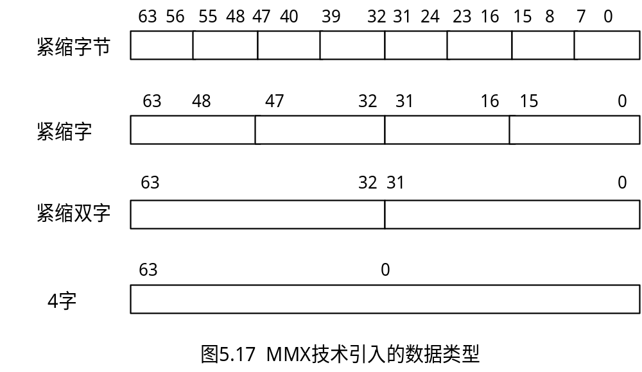

Slide 57
(2) 采用SIMD(Single Instruction Multi Data技术
• 单条指令同时并行地处理多个数据元素，提高运算速度。例如，一条指令可以完成图形/图像中8个象素(每象素8位)的并行操作。
(3) 饱和(Situration)运算
• 环绕运算或称非饱和运算，上溢或下溢的结果被截取，返回低有效位值，F3H+1DH=10H。
• 饱和运算：上溢与下溢结果被截取至各类数据值域的最大值或最小值。如，F3H+1DH=FFH 。

Slide 58
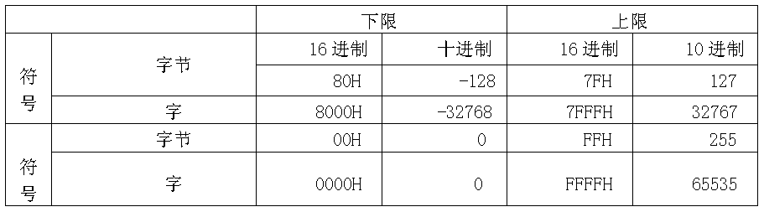
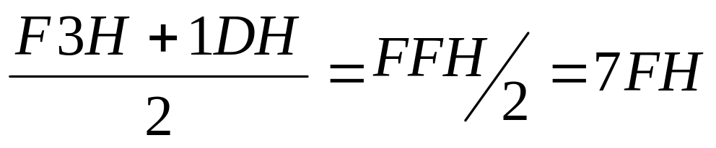
表5.3 MMX饱和运算范围
• 饱和运算的应用：设a点亮度值为F3H，b点亮度值为1DH，采用非饱和运算模式，其线性插值的结果为10H/2=08H。该结果的亮度值比b点还低。
• 引入饱和运算后，a与b占亮度插值应为：

Slide 59
(4) 兼容性
• MMX技术与现有的IA(Intel Architecture)处理器和OS保持向下兼容。
2. MMX指令系统
• 早期MMX结构中引入了57条新的指令，P4 MMX指令增为144条，SIMD得到了强化，MMX寄存器也扩充为128位。
• 57条指令分成7大类：算术运算指令、逻辑运算指令、比较指令、转换指令、移位指令、数据传送指令、置空MMX状态指令。

Slide 60
(1) 指令句法
·数据类型：紧缩字节、紧缩字、紧缩双字、64位字；有符号数与无符号数；环绕和饱和运算。
·句法： 词头：P(Packed)表示紧缩型指令
指令： ADD(加)、CMP(比较)、XOR(异或)…
词尾： -US 表示无符号饱和运算
-S 表示有符号饱和运算
-B、W、D、Q分别表示数据类型为字节、字、双字、4字
• 例如 PADDUSW 表示紧缩无符号字饱和相加指令。

Slide 61
(2) 指令类型
1) 算术运算类指令
• 有紧缩加(ADD)、减(SUB)、乘法(MUL)、乘加(MADD)等指令。
• PADD(Packed Add) 环绕字节加法，无数据类型时为字节运算；
PADDS(Packed Add With Saturation) 饱和字节加法。
2) 比较指令
• PCMPEQ(相等比较)、PCMPGT(是否大于)，这类指令用于条件转移操作。

Slide 62
3) 转换指令
• 实现各类紧缩数据之间的转换。
4) 逻辑指令
• 在64位数据上进行按位“与”、“与非” 或“与非”和“异或”操作。
5) 移位指令
• 64位数据的逻辑左/右移和算术右移。

Slide 63
6) 数据传送指令
• 在主存储器和MMX寄存器之间或MMX寄存器本身之间64位数据传送；或整型寄存器与MMX寄存器之间32位数据传送。
7) EMMX(Empty MMX State)
• 置空MMX状态。在MMX例程结束时，清除MMX状态。

Slide 64
(3) 操作数
• MMX指令中除数据传送指令外，源操作数都驻留在存储器或MMX寄存器中，而目标操作数驻留在MMX寄存器中；
• DEST(左操作数) ← DEST(左操作数) OP SRC(右操作数)
结果 目标数据 源数据。
• 操作数的书写方法：
· imm：一个字节有符号立即数；
· r/m 32：一个32位双字寄存器或存储器操作数；
· mm/m32：一个MMX寄存器的低32位或32位存储器数；
· mm/m64：一个64位的MMX寄存器或64位存储器数。

Slide 65
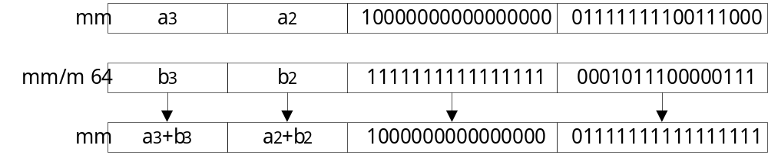
如：
① MOVD mm，r/m 32 从整数寄存器或存储器传送32位数据到MMX寄存器。
② PADDB mm，mm/m 64 环绕字节运算。MMX寄存器内容或64位存储器数与MMX寄存器内容环绕相加，结果写入MMX寄存器。
③ PADDSW mm，mm/64 带符号紧缩字饱和相加。
补码

Slide 66
作业4-2：P166—8、9

